Slide 1
웹 개발자 부트캠프 과정
CodingOn

Slide 2
JavaScript 함수

Slide 3
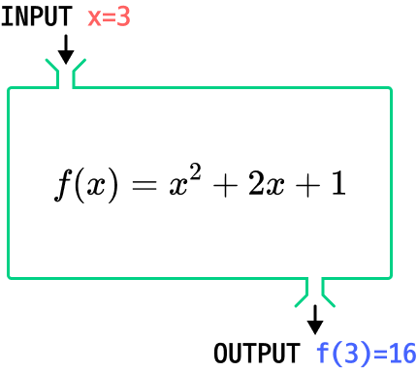
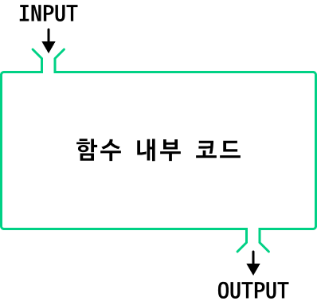
함수
Notes:
수학시간에 배웠던 기본 함수 구조 기억나시는지?
input값, outpu값, 함수식
코딩에서도 같다. (계산식 같이 무언가 설계되어있음)
input, ouput, 함수 내부 코드

Slide 4

JavaScript 함수
특정 작업을 수행하기 위해 독립적으로 설계된 코드 집합!
Notes:
특정 작업을 수행하기 위해 독립적으로 설계된 코드의 집합
.e.g. 메소드, 연산, 오퍼레이션
우선 지시사항들의 묶음(과정)
일반적으로 입력 → 함수 → return → 출력 형태를 갖는다.
동일한 작업을 반복; 함수 사용시 함수 호출만으로 동일한 작업을 여러 번 반복
반복작업 줄임
코드 재사용성 늘림
유지보수 편리

Slide 5
JavaScript 함수
➡ Keyword
Notes:
함수 선언．

Slide 6
JavaScript 함수
➡ Name (함수 이름)
: 일반적으로 camelCase 이용
Notes:
함수 이름
어떤 표기법을 사용했는지？

Slide 7
JavaScript 함수
➡ Parameter
: 함수를 선언할 때 매개변수(인자)를 받을 것

Slide 8
JavaScript 함수
➡ Body (Block)
: 함수가 실행되는 Scope 라고도 한다.

Slide 9


함수 선언 방식
명시적 함수 선언
함수 표현식
Notes:
함수 선언 방식에는
２가지 방법．
명시적 함수 선언
함수 표현식
같이 알아보도록 하겠습니다． － 코드 치러 ㄱㄱ

Slide 10
다양한 함수 표현식 사용하기
// 함수 선언문
function sayHello(name) {
console.log(`Hello, ${name}`);
}
// 함수 표현식
let sayHello = function (name) {
console.log(`Hello, ${name}`);
}
// 화살표 함수
let sayHello = (name) => {
console.log(`Hello, ${name}`);
}
Notes:
Jsdoc 알려주기
함수 위에
/** 여기에 마음대로 작성 -> 해당 함수 사용 시 작성한 메모 보임 */
더 자세한 정보 알고싶다면 https://ilimes.github.io/javascript/post29/

Slide 11
함수의 형태
// 1. 매개변수 X, 반환값 X
// 2. 매개변수 X, 반환값 O
// 3. 매개변수 O, 반환값 X
// 4. 매개변수 O, 반환값 O
function sayHello() {
console.log(`Hello`);
}
let sayHello = function (name) {
console.log(`Hello, ${name}`);
}
let sayHello = () => {
return `Hello`
}
let sayHello = function (name) {
return `Hello, ${name}`
}
Notes:
반환값? 해당 함수가 반환하는 값

Slide 12
실습. 함수 만들기 실습
[코딩온] SeSAC - 웹프론트엔드 실습(UI/UX) 강의 클릭
➡ [Javascript 함수 실습] 커리큘럼 클릭
➡ [1~2번 문제] 진행

Slide 13
조건문

Slide 14
조건문
특정 조건일 때만 실행하고 싶은 구문이 있을 때 사용합니다.
prompt에 입력한 수가 짝수인지 홀수인지 판별하는 프로그램
~ 일 때, ~ 하는 프로그램을 만들 때!
조건문 종류
if 문
삼항 연산자
switch 문
Notes:
특정 조건일 때만 실행하고 싶은 구문이 있을때 사용.
조금 이따가 같이 한번 해보도록 할게요 일단은 알아만 두세요

Slide 15
if 문
가장 기본적인 조건문
if문 기본 구조부터 먼저 알아볼까요?
조건은 true, false로 결과가 나와요.
a > 10 (변수 a가 10보다 크다면)
str ===“abcd” (변수 str이 abcd라는 문자열이라면)
조건에 변수 자체를 써도 되는 경우가 있는데, 이 경우는 변수자체가 true나 false로 판별 가능할 경우입니다.
if(조건){
// 괄호 안의 조건이 만족할 때 실행할 문장
}

Slide 16
if와 else
기본 if문에서 진화한 형태!
소괄호 속의 조건이 참이면 if 이하의 문장, 조건이 거짓이면 else 이하의 문장 실행
두개의 문장이 전부 다 실행될 수는 없겠죠?
!! else는 조건을 필요로 하지 않아요!
if(조건1){
// 괄호 안의 조건1이 참일 때 실행할 문장
}else{
//괄호 안의 조건1이 거짓일 때 실행할 문장
}

Slide 17
if와 else if
마지막 if문의 모양입니다! else if가 포함된 문장
else if도 if처럼 조건이 필요해요.
else는 있어도 되고 없어도 됩니다. (else는 조건 x)
하지만 반드시 if문이 가장 먼저 나온 이후에 다른 구문이 나와야 합니다.
if(조건1){
// 조건1이 참일 때 실행
}else if(조건2){
//조건1이 거짓이고, 조건2가 참일 때
}else if(조건3){
// 조건1 조건2가 거짓이고, 조건3이 참일 때
}else{
// 조건1 2 3이 모두 거짓일 때 실행
}
Notes:
있어도 되고 없어도 된다는 말은 else 자체가!

Slide 18
if 중첩
중첩, if문 안에 또 다른 if문도 들어갈 수 있어요!
if ( 조건1 ) {
if ( 조건2 ) {
//실행
} else {
//실행2
}
}

Slide 19
if 문에서 연산자
비교 연산자
a == b : a와 b가 동일하면 참
a != b : a와 b가 동일하지 않으면 참
a < b : a가 b보다 작으면 ( b가 a보다 크면 ) 참
a <= b : a가 b보다 작거나 같으면 참
논리 연산자
a && b : a AND b. a 그리고 b
a || b : a OR b. a 또는 b

Slide 20
실습. 연령대별 단어 출력
[코딩온] HTML, CSS, JS 실습 강의 클릭
➡ [조건문 실습] 커리큘럼 클릭
➡ [실습문제1] 진행
Notes:
LMS 실습 2

Slide 21
switch 문
if와 마찬가지로 조건문이지만 switch의 소괄호 안에는 true, false로 값이 나오는 조건이 아닌 변수 사용
변수와 case의 값이 일치한다면 실행
a가 1일 때, a가 2일 때 각각 실행되는 문장
break와 default?
switch (a) {
case 1:
console.log('a는 1입니다.');
break;
case 2:
console.log('a는 2입니다.');
break;
default:
console.log('a값을 모르겠어요.');
break;
}
Notes:
코드 작성 rr
실습! 퀴즈

Slide 22
if 문을 간단하게 만드는 삼항 연산자
조건식 ? 조건이 참인 경우 : 조건이 거짓인 경우;
한 줄로 간단히 표현 가능!
let name = “진형";
// if 문
if (name == ＂진형") {
console.log("맞았어요😀＂);
} else {
console.log(＂틀렸어요 😥＂);
}
// 3항 연산자 name == “진형＂ ? console.log(＂맞았어요😀") : console.log("틀렸어요😥");

Slide 23
실습. 지금은 오전? 오후?
[코딩온] HTML, CSS, JS 실습 강의 클릭
➡ [조건문 실습] 커리큘럼 클릭
➡ [실습문제2] 진행
Notes:
실습을 해보자.
New date 간단하게 설명. – 코드로 ㄱ
다시와서 실습 주고 > 핑 > 진도

Slide 24
반복문

Slide 25
반복문
특정 코드를 반복하고 싶을 때 사용합니다!
100번을 같은 동작을 반복하는데, 100줄을 쓰면 너무나 비효율적이니까요!
for문
while문
do ~ while …

Slide 26
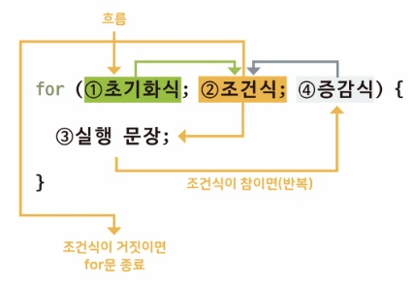
Notes:
for문의 구조,
1번 , 어디서부터
2번, 어디까지 =>보통 부등호가 들어가는 조건식이 들어감 (조건이 참일 때 반복.)
3번 늘어날거야, 줄어들거야(몇개씩?)
1부터 10까지 1개씩 늘어날거야
20부터 2보다 작기 전까지 2개씩 줄어들거야
이런것을 for문의 괄호 안에 써줄 수 잇음

Slide 27
초기값
조건문
거짓
참
명령문
증감문
종료
Notes:
이런 알고리즘..

Slide 28
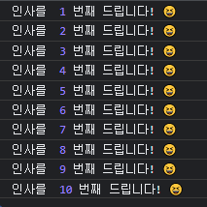
for 문
// for 문
for(let index = 0; index < 10; index++) {
console.log("인사를 ", index+1, "번째 드립니다! 😆");
}
Notes:
설명해주기

Slide 29
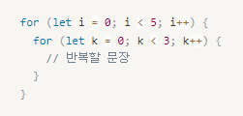
중첩 for 문
중첩 if 문이 가능하듯 for문도 중첩이 가능하다!
Notes:
for문 코드 치러 ㄱㄱ

Slide 30
while 문
while(조건){
// 조건이 참일 때 실행할 코드
}
for 문과는 달리 값을 제어하는 구문이 기본적으로 포함이 되어 있지 않기 때문에 무한 루프 가능
조건이 항상 참이라면? while문을 빠져나가지 못하고 끝없이 반복하겠지요?
따라서 주의하여 사용 필요합니다!

Slide 31
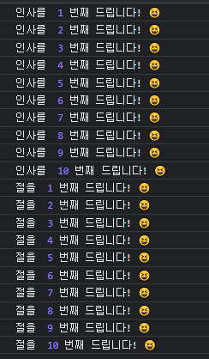
// while 문
// 1번 타입, 조건문을 사용
let index = 0;
while (index < 10) {
console.log("인사를 ", index + 1, "번째 드립니다! 😆");
index++;
}
// 2번 타입, 조건문을 사용하지 않고 if 문 + break 사용
let index2 = 0;
while (true) {
console.log("절을 ", index2 + 1, "번째 드립니다! 😆");
index2++;
if (index2 == 10) {
break;
}
}
Notes:
이것을 같이 한번 해볼게요!
코드 ㄱㄱ

Slide 32
// 구구단 while 버전
let i = 2, j = 1;
while(i < 10) {
while(j<10) {
console.log(i, "x", j, "=", i*j);
j++;
}
i++;
j = 1;
}
Notes:
while반복 가능..
구구단 while버전은 있군,..,.,.,,.,
안에 있는 while문을 벗어나게 되면 하나의 단? 이끝난거라서
j=1로 다시 초기화시켜주는 것
메모장 켜서 2x1= 설명
While문 구구단 보여주고 for문으로 구구단 만들기 실습 주기.

Slide 33
실습. 구구단 만들기
[코딩온] HTML, CSS, JS 실습 강의 클릭
➡ [반복문 실습] 커리큘럼 클릭
➡ [실습문제2. 구구단 출력하기] 진행

Slide 34
break & continue
Notes:
Break 과 continue에 관해 알아볼게요!
이름에서부터 느낌이 올겁니다.

Slide 35

break
반복문을 멈추고 빠져나감
// break
for(let i = 0; i < 100; i++) {
if(i==10) {
console.log("멈춰!");
break;
}
console.log(i);
}

Slide 36

continue
반복문을 이번 반복 회차를 스킵하고 다음 반복 회차로 진행
// continue
let sum = 0;
for(let i = 0; i < 100; i++) {
if(i%2 == 0) {
continue;
}
sum += i;
}
console.log(sum);
Notes:
i가 짝수인 경우 (i % 2 == 0), continue 문이 실행되어 현재 반복 주기의 나머지 부분을 건너뛰고 다음 반복으로 넘어갑니다.
즉, i가 짝수일 때는 sum += i 부분이 실행되지 않습니다.

Slide 37
실습. 배수 찾기
[코딩온] HTML, CSS, JS 실습 강의 클릭
➡ [반복문 실습] 커리큘럼 클릭
➡ [실습문제1. 배수 찾기] 진행

Slide 38
실습. 배수의 합
[코딩온] HTML, CSS, JS 실습 강의 클릭
➡ [반복문 실습] 커리큘럼 클릭
➡ [실습문제3. 배수의 합] 진행

